Slide 1
COPYRIGHTS 2006~2022. Human IT Solution co.,Ltd ALL RIGHTS RESERVED.
티온케어
3D 배경 및 날씨 적용 개선
IT와 하나된 휴머니즘을 실현시키는 Human IT Solution이 되겠습니다.

Slide 2
COPYRIGHTS 2006~2022. Human IT Solution co.,Ltd ALL RIGHTS RESERVED.
티온XR
진행상황보고 (0911)
IT와 하나된 휴머니즘을 실현시키는 Human IT Solution이 되겠습니다.

Slide 3
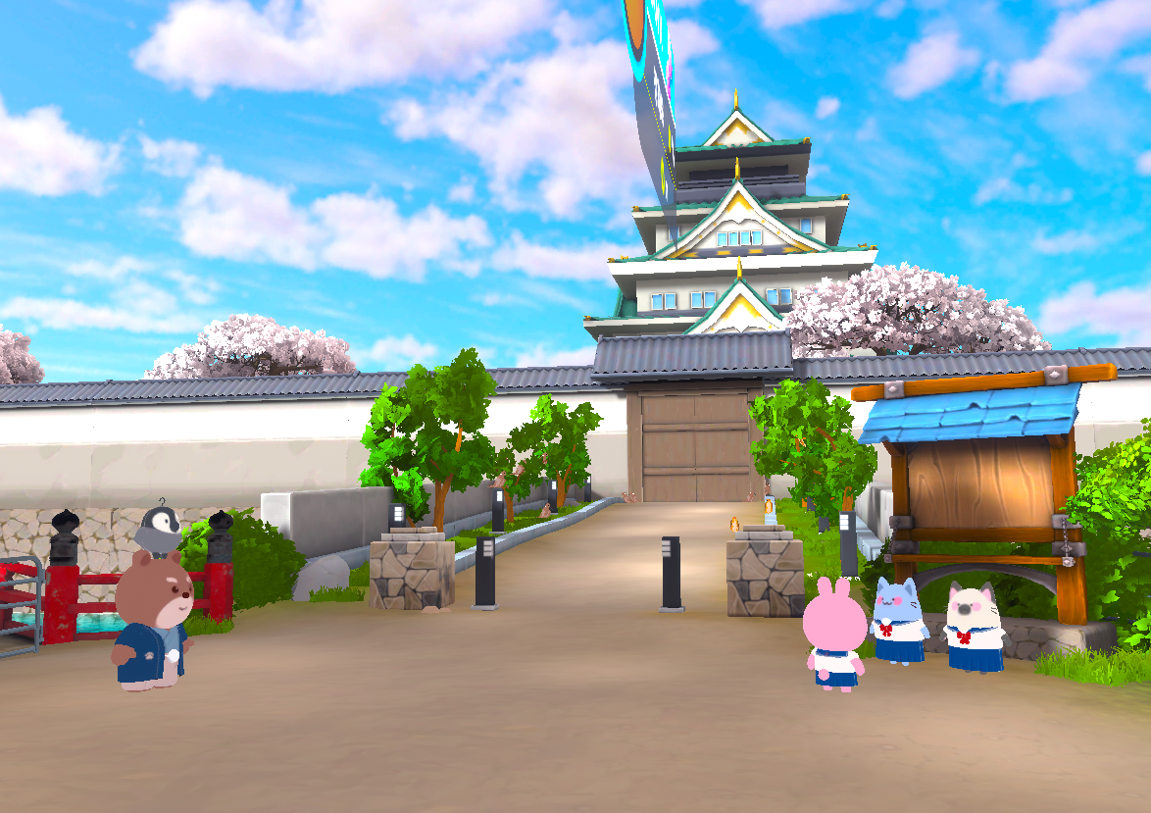
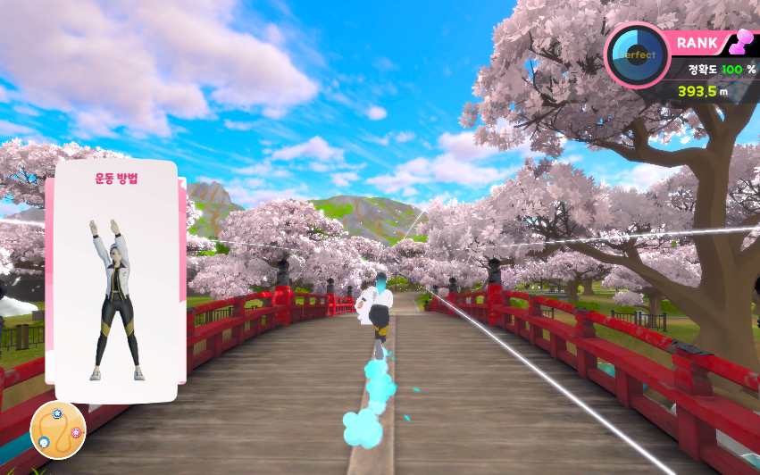
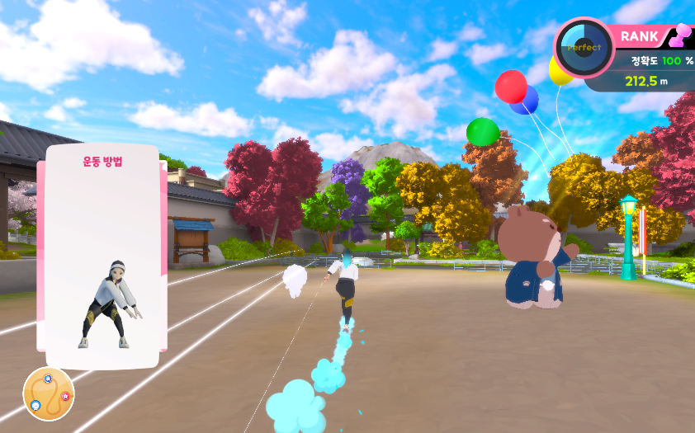
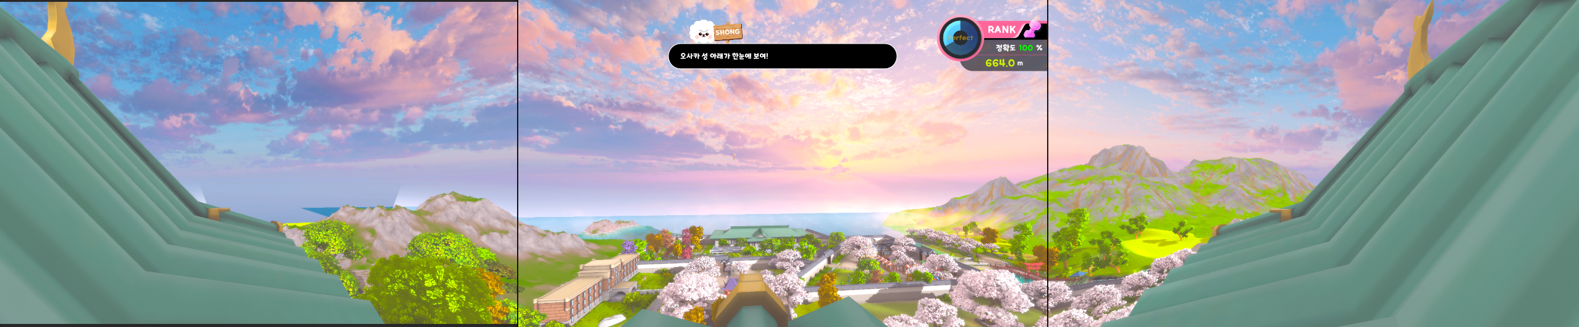
04
진행상황
1. 오사카
NPC 17종 추가 완료
다양한 NPC 애니메이션 추가 완료
캐릭터 진행방향 상호작용 오브젝트 추가 완료
스카이 박스 변경 및 카메라 구도 전환 추가 완료
플레이어 애니메이션 추가 완료
레벨디자인 (거리구간) 추가 완료

Slide 4
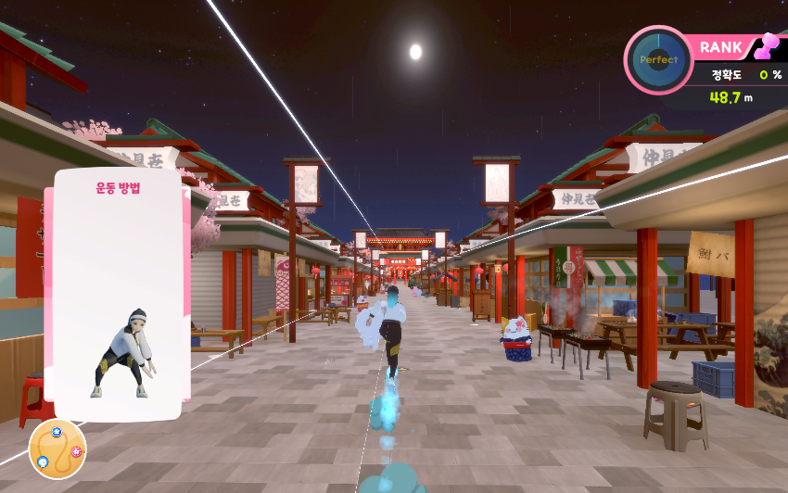
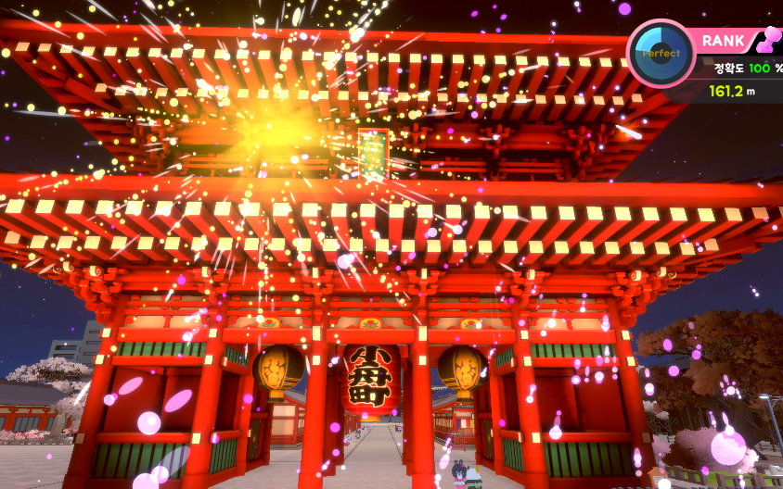
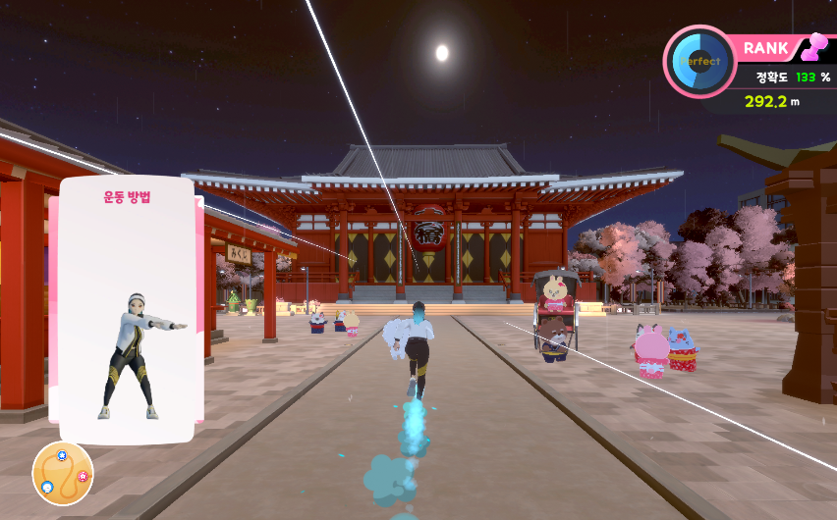
04
진행상황
2. 도쿄
NPC 추가 완료
다양한 NPC 애니메이션 추가 완료
스카이 박스 변경 (밤 분위기)
날씨 추가 완료 (비)
플레이어 애니메이션 추가 완료
FX 추가 완료
상점가 디테일업 완료

Slide 5
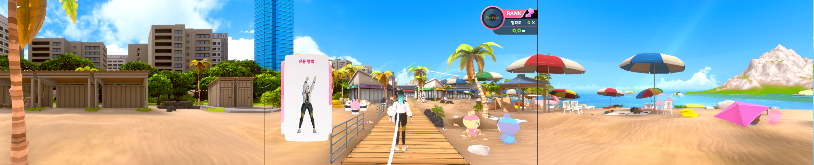
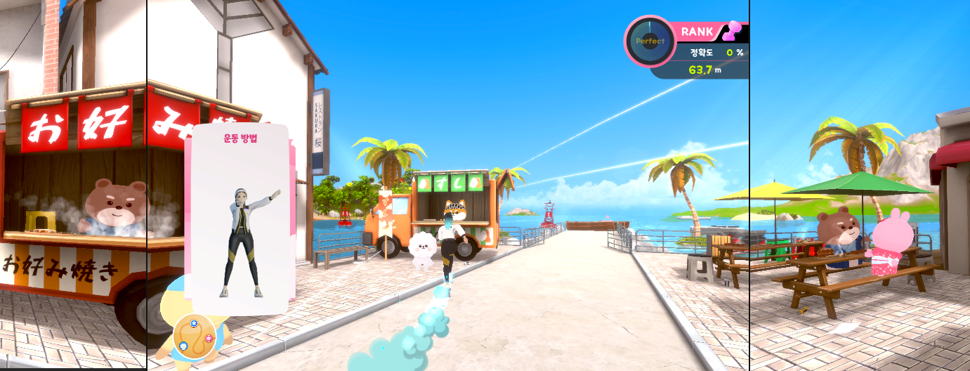
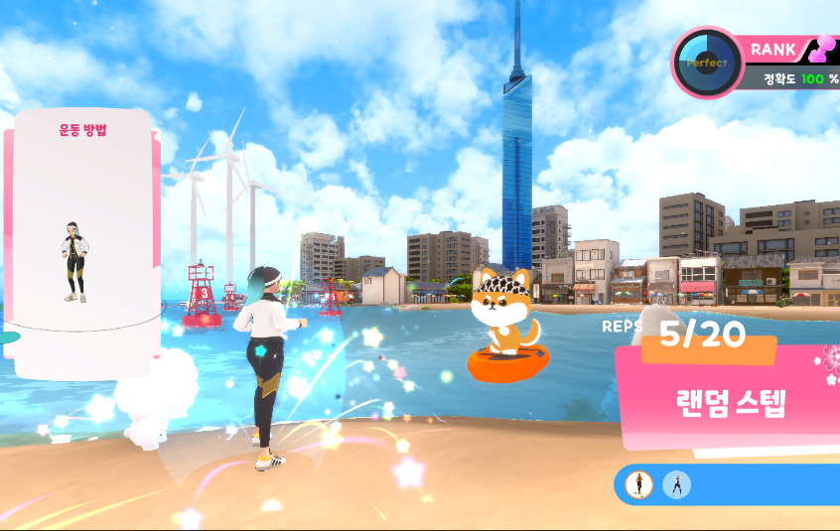
04
진행상황
3. 도쿄
NPC 추가 완료
다양한 NPC 애니메이션 추가 완료
후보정 색감 변경
플레이어 애니메이션 추가 완료
바닷가 근처 레벨디자인 디테일업 완료
바닷가 뱃길 라인 디테일업 완료
풍력발전소 애니메이션 추가 완료

Slide 6
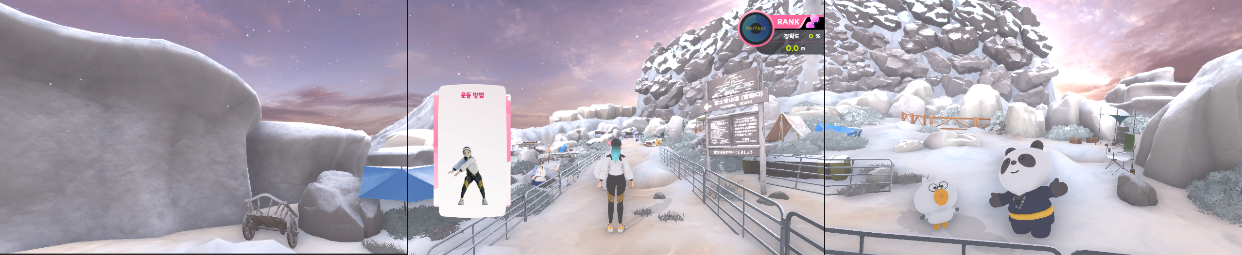
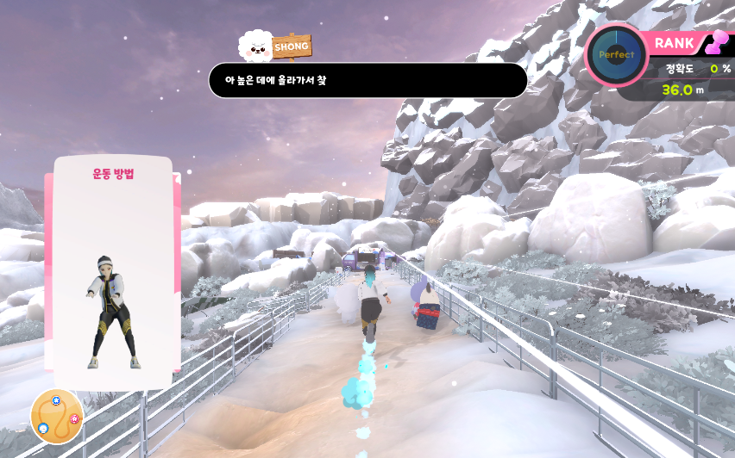
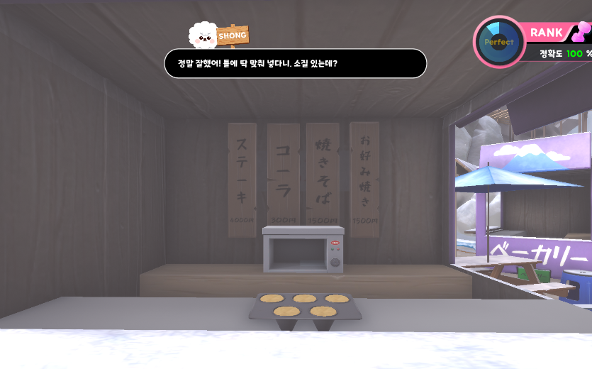
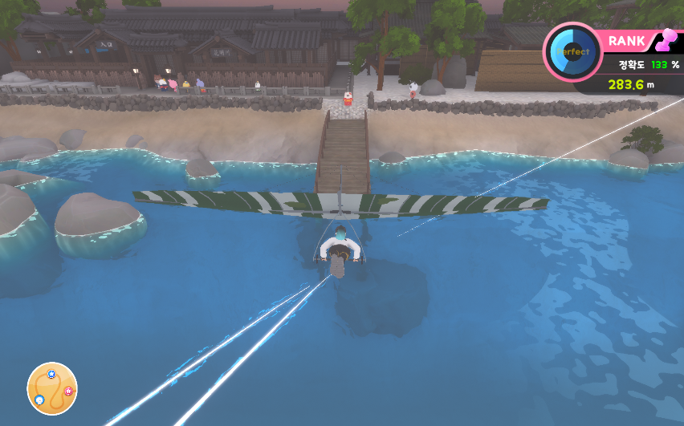
04
진행상황
4. 후지산
NPC 추가 완료
다양한 NPC 애니메이션 추가 완료
후보정 색감 변경 완료
플레이어 애니메이션 추가 완료
플레이어 근처 레벨디자인 & 프랍 디테일업 완료, 미션 시 푸드 트럭 안 디테일 업 추가 완료
스카이박스 변경 완료
기존 후지산 대비 눈 양 50% 이상 증가 완료
오브젝트에 눈 덮임 효과 추가 완료

Slide 7

감사합니다
서울특별시 강남구 언주로 723 씨에스윈드빌딩 3층(서울세관 옆)
전라남도 무안군 삼향읍 남악3로 80 302,303,304호 (전남도청 앞 남악국민은행 3층)
Tel
Fax
E-mail
1599-0578
1599-0589
2876633@hmit.kr
시연장소
서울 강남구
전남 무안군
1599-0578

